Slide 1
КАК ДА РАЗГОВАРЯМЕ С ДЕЦАТА НА СЕКСУАЛНИ ТЕМИ
УЧИЛИЩЕ ЗА РОДИТЕЛИ

Slide 2
Общоизвестно е, че детското познание за света се изгражда от най-ранните години и то се базира освен на собствено наблюдение и усещане за заобикалящата действителност още и на постоянно питане за повечето неща. Дори възрастните да игнорират даден детски въпрос, това не означава, че въпросът вече не съществува и интересът към него вече го няма. Независимо дали децата са попитали за нещо или родителите сами са решили да информират
детето по конкретна тема, предаването на
словесна информация
от родителите на децата си има своите
особености (не говоря за индивидуалния
интелект на родителите или за познанията
по съответната тема).

Slide 3
Въпросът е КАК да се общува с детето така, че то да възприеме желаната информация. Също отделен въпрос е, че съществуват различни теми, някои от които притесняват родителите или както е възприет изразът са ТЕМИ-ТАБУ за разговор.

Slide 4
С децата често разговаряме по въпроси, свързани с тяхната безопасност, с устройството на заобикалящата среда и др.
Но както разговаряме и ги възпитаваме примерно как да се държат с други хора или как да пресичат на светофара, или как да си мият зъбките, така не по-малко важна тема в живота е тяхното полово образование.

Slide 5
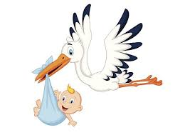
Абсолютно погрешно е теми като разлики в анатомичното устройство между мъж и жена, раждането на деца или подобни да се избягват. И колкото и да бъдат те избягвани от родителите, рано или по-късно децата сами започват да питат по тия въпроси.

Slide 6
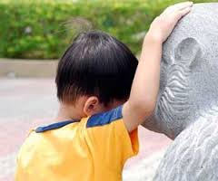
И при първия детски въпрос на такава тема не е късно. Макар че би трябвало информацията по сексуалното възпитание да е започнала (разбира се, в подходящ обем и форма) още преди детските въпроси. Много лошо обаче ще бъде ако избегнем или излъжем, или дори само премълчим. Още по-лошо е ако се скараме на детето задето пита неща, които „още не са за него”, или го сплашим с другия родител. Повярвайте ми, веднъж ако се скараме и отблъснем детето заради такъв въпрос, то повече няма да смее да попита.

Slide 7
… И нещата най-вероятно ще бъдат научени на улицата, от по-големи деца или от някоя не съвсем подходяща сцена по телевизията, а е възможно и от някое порно. Нещата ще бъдат научени вероятно в изкривена или цинична светлина, много възможно в недостатъчна или непълна истина, дори погрешно и по-късно това може да се отрази зле в годините на подрастване и изграждане на личността.

Slide 8
Споменах израза „непълна истина”, а по-горе пък казах „в подходящ обем и форма”. Какво имам предвид? Пряко казано – да не се пропусне нещо важно за момента, но и да не се изпада в биологични или медицински подробности.

Slide 9
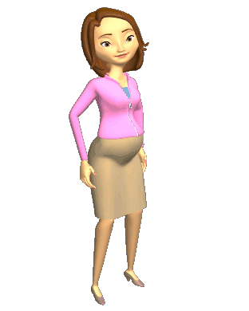
Ще дам пример: Ако дете попита „Мамо, защо тази лелка има такъв голям корем?” да не се отговаря от рода на „Защото много е яла и е напълняла”, или „Защото има моменти, когато леличките така образуват корем”. Това е недостатъчно, а първото дори е евтина лъжа, колкото да кажем нещо и да отклоним детското внимание.

Slide 10
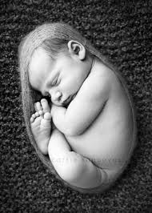
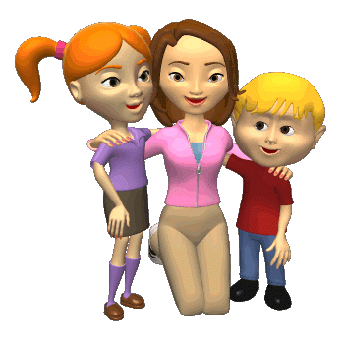
Обратната крайност също е недопустима – „Защото тя е бременна”. Първо, че детето няма да разбере смисъла на думите и второ, изпускаме възможността, породена от конкретния моментен детски интерес да обогатим неговите познания. Но това трябва да стане с думи и понятия, които вече са му известни или нови такива, които може лесно да възприеме и които са подходящи за съответната възраст.
В случая може да бъде отговорено
„Защото тя скоро ще стане мама,
вътре в коремчето има едно мъничко бебче”.

Slide 11
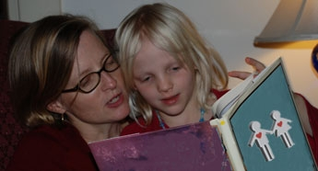
Много е възможно, дори е очаквано, детето да зададе допълнителни въпроси например „А как ще излезе оттам?” Тогава, без смущение, можем да отговорим „През един специален отвор, който се разширява и после пак се свива”. Ако преценим за уместно, можем да споменем, че това „излизане” се нарича раждане, че така е и при животните или някаква друга, „добавъчна информация”, която обаче както по-горе казах, да е разбираема за детето – според неговата възраст и според вече известните му понятия.

Slide 12
И пак може да последват въпроси – къде е този специален отвор, как е влязло или откъде е дошло бебето в корема и десетки други възможни питания. Отговорите трябва да съдържат достоверна информация, опростена до разбираемостта на конкретното дете (естествено че дори на еднаква възраст различните деца имат различни познания и различни умения да възприемат казаното). Трябва да се отговаря уверено и спокойно, без смущения, без излишни подробности, но и без измислици, без жаргони – просто и открито и най-вече да не се отхвърля грубо детския интерес.

Slide 13
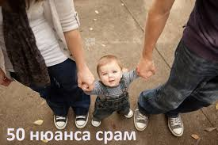
По този начин ще се укрепи връзката на детето с родителя, то ще чувствува родителите си като своя опора, като истински приятели, не само като източник на информация (последното обаче не е на последно място по значение! Няма по-добро от това, когато детето има нужда от дадена информация да я потърси най-първо от родителите!).

Slide 14
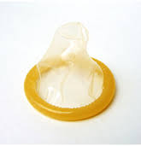
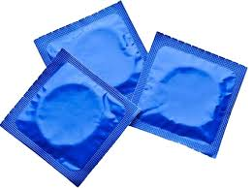
Ще си позволя още един пример: Въпрос „Тате, какво е презерватив?” Ако отговорим „Това е изделие от латекс, което се използва при полов контакт за предпазване от нежелана бременност и полово предавани болести” - колкото и умно да е детето, то няма да разбере почти нищо, а и ще се стресира от отговора.
И пак е възможно да не попита повече. Защото дори абсолютно вярна, подадената информация не е пригодена и „филтрирана” за детски възприятия (естествено става дума за ранното детство, когато биха могли да бъдат зададени посочените от мен примерни въпроси).

Slide 15
Би могло да се каже, че „това е нещо като специално балонче, което служи за предпазване на големите хора от някои специални болести, при децата не се използва”. Много вероятно е това да задоволи детската любознателност, но ако последват и други въпроси – принципът е същият – кратки отговори, опростени, но достоверни и без излишества.

Slide 16
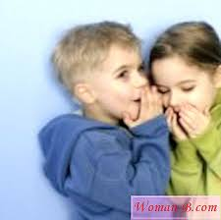
Възможно е попитаният родител да е по-малко компетентен от другия родител, да поиска друг да представи по-добре отговора – например бабата е медицинска сестра или педагог, психолог, или в семейството има лекар и др. подобни ситуации. Тогава на детето се казва, че еди-кой си знае повечко и той ще му разкаже. Но непременно трябва да се удържи обещанието, защото в противен случай се получава пак избягване от въпроса и се стига до недоверие от страна на детето.
А безкрайно голямо значение има доверието на детето у своите родители и както то се доверява на свои приятели-връстници, така да пита и да споделя с тях, родителите – това важи въобще за всичко, но още по-важно е когато се касае за такива „деликатни” теми.

Slide 17
Като говорим за това как да възпитаваме децата на сексуални теми, нека добавя още някои важни неща. Въпреки че въпросите за възпроизводството (самото раждане), сексуалното общуване, анатомичните особености и др. подобни будят детския интерес още от най-ранното детство, за да се добие трайна информация у децата са важни някои общи правила (валидни за усвояване на всякаква информация).

Slide 18
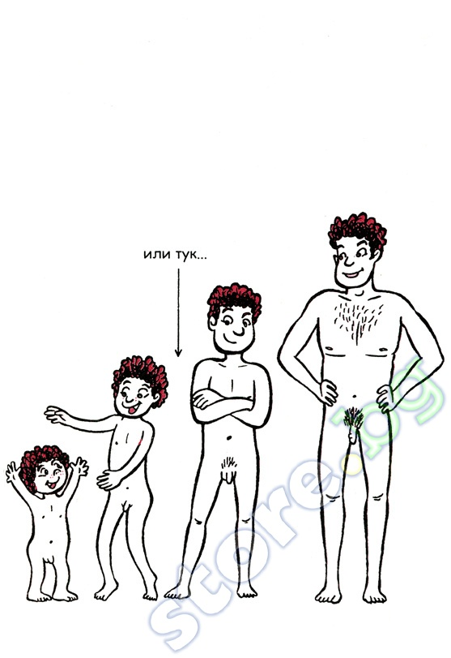
При обясняването или отговарянето на детски въпрос да се посочват примери, да се показват картинки или подходящи видеоклипчета (вече има такива, за разлика от времето на нашето детство). Децата възприемат нещата по-лесно сетивно, отколкото словесно. Да видят, да възприемат емоционално.

Slide 19
Второ – информацията да се предава под формата на игра, игрите са най-типичният, най-присъщият елемент за децата. Ако дадени знания или възпитателно обучение (информация) трудно може да се предаде чрез игра – такова е положението при сексуалното възпитание – то да се подаде на детето по време на игра. Защото тогава детето възприема родителя като равен партньор, а не като назидател, наставник или контрольор.

Slide 20
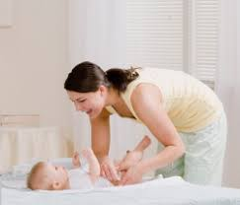
И още – информацията да се подава „на порции”, лаконично и ясно, „между другото”. Желателно е важните моменти от нея да се повтарят през няколко дни, за да се „запише” в трайната памет, това особено много важи, когато обучаваме детето без то да ни е попитало по конкретния въпрос. Защото ако е зададен въпрос, налице е детски интерес по тая тема, отговорът ще бъде запомнен лесно, но ако не е зададен въпрос ние – възпитаващите сме длъжни да провокираме детския интерес по конкретната тема или понятие.

Slide 21
С написаните до тука пояснения или съвети и с дадените оскъдни примери не обхващам самото сексуално възпитание на децата. Темите и детските въпроси, които могат да бъдат зададени са безконечни. Тук се опитах само да дам няколко полезни насоки как да се общува с децата по тия „трудни” теми. И да подчертая важността на такова общуване, защото както е известно – знанието е здраве.

Slide 22
Напоследък се дава гласност и на една успоредна тема – сексуално насилие върху деца. Тук обаче почти невероятно е детето да зададе някакъв въпрос на подобна тема, така че задължение на родителите е съвсем своевременно, отрано, да информират своите деца кое е позволено и кое – не, до къде може да стига определена ласка, близост и пр. Да се научат децата да не допускат друг да ги съблича, пипа и по какъвто и да е начин да въздейства на тялото им. Обаче при получаване на такава информация винаги внимателно да се проверят фактите, тъй като понякога, при по-големите деца е възможно преекспониране на факти или дори съчиняване на такива (като резултат от отмъщение или егоцентризъм и пр.), но този въпрос не е обект на настоящата тема, тук само отбелязвам, че сексуалното възпитание на децата включва и познания относно злоупотреби върху тях от страна на трети лица. Като се има предвид крехката детска психика, такива знания, правила и превантивни мерки са абсолютно задължителни.

Slide 23
Бих искал да завърша с една аналогия – възпитанието и общуването с децата на сексуална тематика е като храненето им. И едното, и другото трябва да бъдат с необходимите, присъщи и подходящи материали, усвоими за съответната възраст, но да бъдат в адекватно количество – нито в недостиг, нито в излишък. И всичко зависи от желанието на родителите – какво и как ще им бъде поднесено.

Slide 24
БЛАГОДАРЯ ЗА ВНИМАНИЕТО!

